Slide 1
ČESKO 2029
ZEMĚ S ROSTOUCÍ ŽIVOTNÍ ÚROVNÍ
ZALOŽENÁ NA TVORBĚ VYSOKÉ PŘIDANÉ HODNOTY
V PRŮMYSLU A SLUŽBÁCH
Jan Rafaj, prezident Svazu průmyslu a dopravy ČR

Slide 2
Potřebujeme konkrétní výsledky
ČR má okolo
200
platných strategií
Stát je ale není schopen naplňovat
ČR mezi
TOP 20
podle Global Innovation Index
(z 31. místa ze 132 zemí světa dle GII 2023)
ČR mezi
TOP 10
v HDP/obyvatele
v PPS v rámci EU27
(ze 14. místa v roce 2022)

Slide 3
VIZE HOSPODÁŘSKÉ POLITIKY V 7 PILÍŘÍCH
1
Znalostní ekonomika a podnikavost
2
3
Inovativní
země
Digitální
ekonomika
4
Konkurence-
schopná energetika
5
Cirkulární ekonomika a udržitelnost
6
Mezinárodní konkurence-
schopnost
7
Atraktivní investiční prostředí

Slide 4
VIZE HOSPODÁŘSKÉ POLITIKY – PILÍŘ 1
1
Znalostní ekonomika a podnikavost
CÍL:
ekonomika založená na lidech, jejich znalostech a podnikavosti
zvýšení míry ekonomické aktivity 15-64letých na úroveň minimálně 79 % (77,2 % v roce 2022)
minimálně 200 000 lidí, kteří mezi roky 2024 a 2029 projdou digitálním upskillingem/reskillingem
zlepšení pozice českých žáků v PISA (matematika a přírodní vědy) na 13. místo (z 18. místa v roce 2022)

Slide 5
VIZE HOSPODÁŘSKÉ POLITIKY – PILÍŘ 2
2
CÍL:
Inovativní
země
ČR jako země patřící mezi silné inovátory EU
žebříček European Innovation Scoreboard: ČR v kategorii silní inovátoři (v roce 2023 mírný inovátor)
celkové investice ČR do VaV představují 2,5 % HDP (v roce 2022 činily 2 %)

Slide 6
VÝDAJE NA VÝZKUM A VÝVOJ

Slide 7
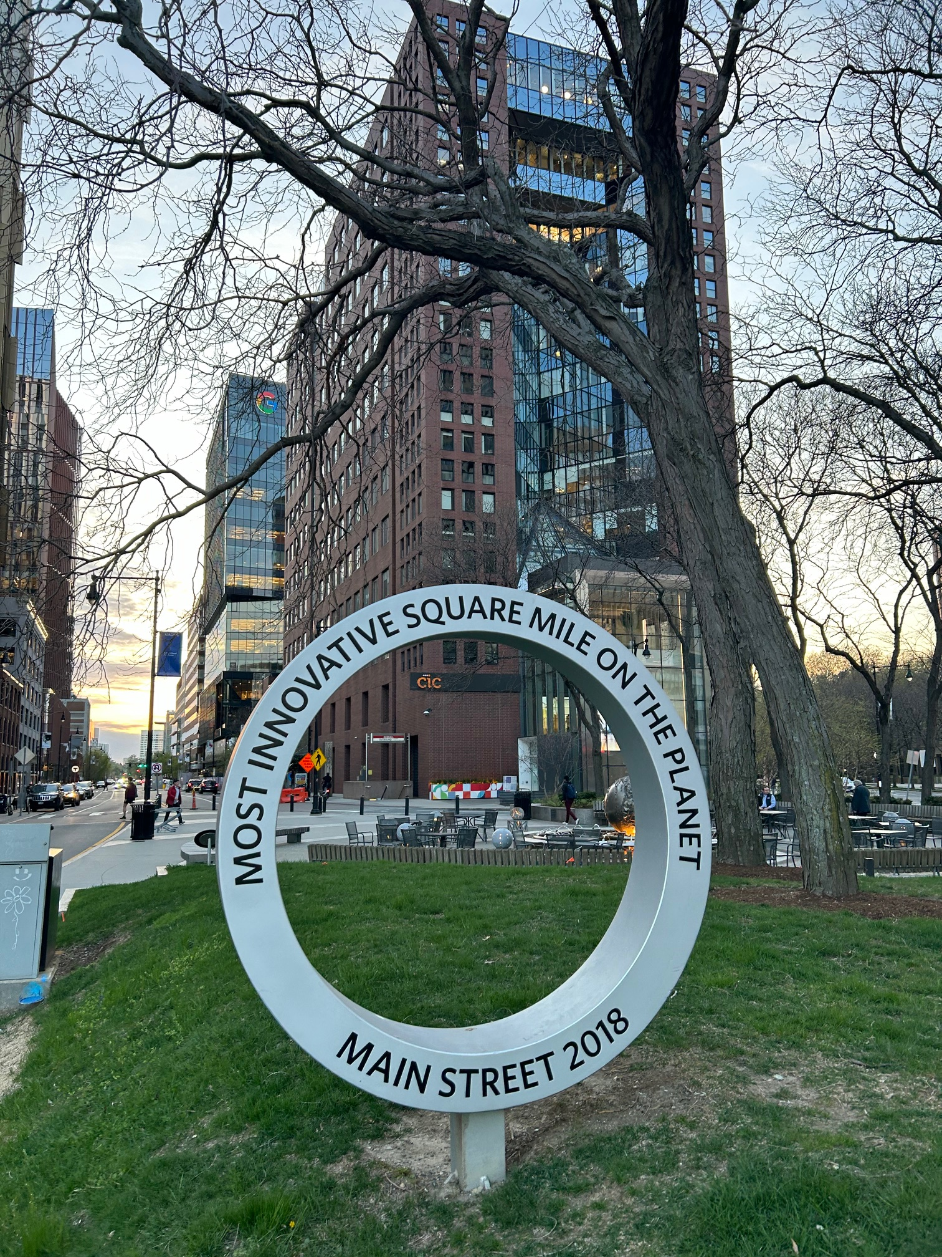
INSPIRACE: INOVAČNÍ HUB
Kendall Square, BOSTON, USA
„nejinovativnější čtvereční míle na planetě“
inovační ekosystém v praxi: propojení byznysu, vzdělávání, technologií, biotechnologických inovací a investorů

Slide 8
VIZE HOSPODÁŘSKÉ POLITIKY – PILÍŘ 3
3
CÍL:
Digitální
ekonomika
využití potenciálu digitální technologie
ČR ve všech oblastech indexu digitální ekonomiky a společnosti (DESI) nad průměrem EU
penetrace pokrytí gigabitovými sítěmi blížící se 100 %
podíl technologií v českých firmách v oblasti cloudových služeb 60 %
využívání aplikací a systémů AI ve 25 % firem

Slide 9
VIZE HOSPODÁŘSKÉ POLITIKY – PILÍŘ 4
4
Konkurence- schopná energetika
CÍL:
zelená tranzice jako potenciál růstu hospodářství
dostupné a stabilní energie za konkurenceschopné ceny
finální cena energie nepřekračuje průměr EU, ani hodnoty nejprůmyslovějších zemí EU včetně Německa, Slovenska či Polska

Slide 10
VIZE HOSPODÁŘSKÉ POLITIKY – PILÍŘ 5
5
Cirkulární ekonomika a udržitelnost
CÍL:
UDRŽITELNÝ ROZVOJ JAKO SOUČÁST TRANSFORMAČNÍ CESTY
udržet růstový trend míry využití oběhového materiálu (Circular material use rate)
udržet pozici ČR v rámci EU (9. místo v roce 2022 s podílem 11,9 %; nad průměrem EU27 – 11,5 %)

Slide 11
VIZE HOSPODÁŘSKÉ POLITIKY – PILÍŘ 6
6
CÍL:
ROSTOUCÍ ÚSPĚŠNOST ČESKÝCH FIREM NA ZAHRANIČNÍCH TRZÍCH. POSÍLENÍ FINÁLNÍCH PRODUKTŮ A BRANDU CZECH REPUBLIC
Mezinárodní konkurence-
schopnost
export finálních výrobků (vyšší specializace a vyšší prodejní ceny = zvýšení domácí přidané hodnoty exportu na 70 %)
růst objemu exportu a úspěšnost českých exportérů na trzích mimo Evropu (vývoz ČR mimo EU v průměru roste rychlejším tempem než export do EU)

Slide 12
VIZE HOSPODÁŘSKÉ POLITIKY – PILÍŘ 7
7
CÍL:
FIRMY Z ČR NEODCHÁZEJÍ, ZVYŠUJÍ REINVESTICE. DEKARBONIZACE NEVEDE K DEINDUSTRIALIZACI
Atraktivní investiční prostředí
celkové roční investice v ekonomice převýší 3 biliony korun
podíl tvorby hrubého fixního kapitálu na HDP neklesne pod 27 %
tempo růstu reálných investice ve zpracovatelském průmyslu min. 6 %

Slide 13
ATRAKTIVNÍ INVESTIČNÍ PROSTŘEDÍ
ROLE STÁTU
dostatečně investuje a zajišťuje výstavbu základní strategické infrastruktury (dopravní, energetická, datová)
vytváří stabilní a atraktivní podnikatelské a legislativní prostředí, včetně např. zavedení eura či digitalizace státní správy
vytváří podmínky pro úspěšnou dekarbonizaci průmyslu
efektivně využívá dotační nástroje s minimální administrativní zátěží
rozvíjí kapitálový trh, včetně zaměstnaneckých akcií
má optimalizované a finančně stabilizované systémy veřejných služeb

Slide 14
ČEHO CHCEME DOSÁHNOUT
Ekonomika založená na lidech, jejich podnikavosti a znalostech
ČR jako země patřící mezi silné inovátory EU
Plné využití potenciálu digitálních technologií
Dostupné a stabilní energie za konkurenceschopné ceny
Udržitelný rozvoj jako součást transformační cesty
Rostoucí úspěšnost českých firem na zahraničních trzích
Posílení finálních produktů a brandu Czech Republic ve světě

Slide 15
ČESKO 2029
Jan Rafaj, prezident Svazu průmyslu a dopravy ČR

